Slide 1
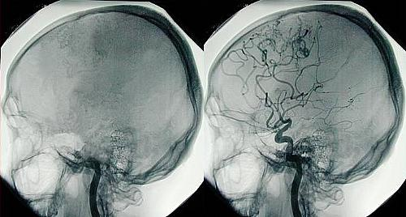
Desafio da enfermagem frente a Morte
Encefálica
Aula 4
Parte desta aula foi fornecida pela SC Transpantes.

Slide 2
Morte
Histórico
Está morto o ser humano que perdeu
irreversivelmente as funções
circulatórias, respiratórias
“e / ou”
as funções do cérebro e do tronco
encefálico

Slide 3
Morte
Histórico
Gregos
“Morte é a perda do espírito vital radicado no coração”

Slide 4
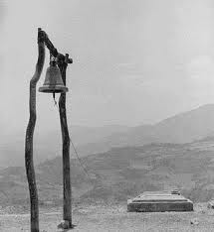
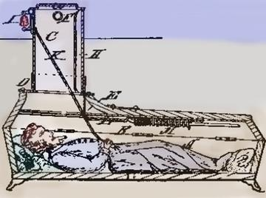
Morte
Histórico
O anatomista franco-dinamarques Jacques Winslow
publicou em 1740 “ A incerteza dos sinais de morte
e o perigo do enterro e da dissecção prematuros”.
O único sinal seguro da constatação da morte é o estado de putrefação

Slide 5
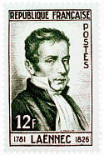

Morte
Histórico
Invenção do estetoscópio: permitiu aos
médicos avaliar as funções cardio-respiratórias
com precisão
Rene Laennec – 1819

Slide 6
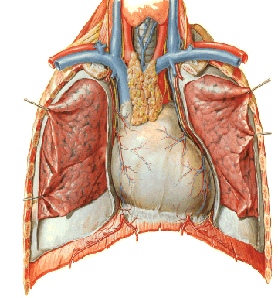
Morte
Histórico
Século XX
Visão cardio-respiratória
da morte
Constatação da morte pela ausência de batimentos cardíacos

Slide 7
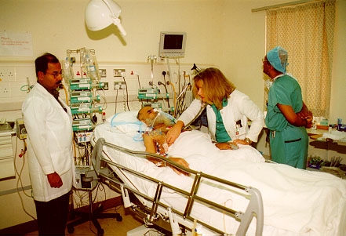
Morte encefálica
Histórico
Nos anos 50’, o desenvolvimento da ventilação
artificial e dos cuidados intensivos permitiu
o aparecimento de um
“novo tipo de coma”.

Slide 8
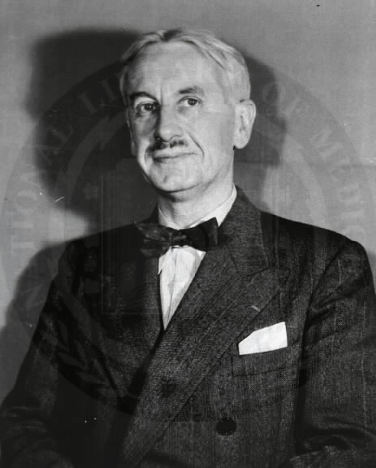
Morte encefálica
Histórico
Mollaret e Goulon (Paris, 1959)
1ª descrição do quadro clínico de morte encefálica.
Estabeleceram as características deste quadro, que denominaram :
“coma depassé”.
Pierre Mollaret
Coma profundo
  hipotonia
  arreflexia tendinosa
  pupilas midriáticas e arreativas
  paralisia da motilidade ocular
  perda do reflexo corneal e da deglutição
Abolição da respiração
EEG plano
estudo em 23 doentes em coma profundo

Slide 9
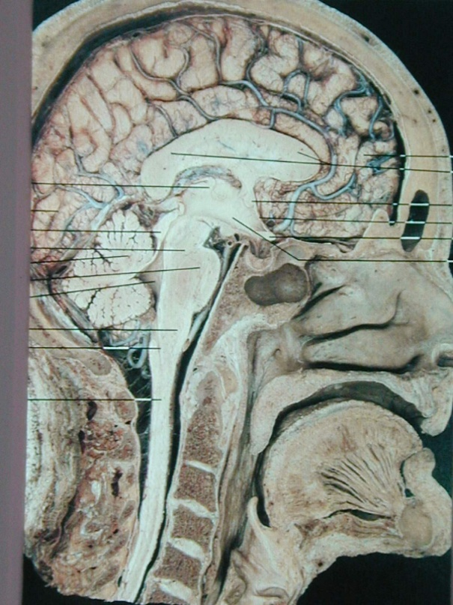
Morte Encefálica – lesão irreversível de estruturas encefálicas necessárias para manter a consciência incompatível com a vida.
Cérebro
Tronco Cerebral

Slide 10
Morte Encefálica – lesão irreversível de estruturas encefálicas necessárias para manter a consciência incompatível com a vida.
Injúria neuronal
Edema cerebral
PIC>PAM
PARADA CIRCULATÓRIA
CEREBRAL
Diminuição de Fluxo
Sanguíneo Cerebral
Aumento da Pressão Intracraniana

Slide 11
Morte Encefálica
Parada total e irreversível das funções encefálicas de causa conhecida e constatada de modo indiscutível
Caracterizada por coma aperceptivo, com ausência de resposta motora supra-espinhal e apnéia
CFM 1997: Resolução 1480

Slide 12
Morte Encefálica
Lesão encefálica irreversível causada por processo estrutural ou metabólico CONHECIDO
Diagnóstico estabelecido por avaliação clínica, exames de imagem e outros métodos

Slide 13
Dificuldades no diagnóstico
246 médicos intensivistas ;
17% de desinformação sobre o conceito de ME;
20% desconheciam necessidade de exames complementares;
29% desconheciam a hora do óbito legal.

Slide 14
CONCLUSÃO DO ESTUDO: O atual conhecimento sobre morte encefálica é insuficiente entre os profissionais que mais frequentemente se deparam com pacientes nessa situação. Há necessidade de educação sobre o tema a fim de evitar gastos desnecessários, diminuir o sofrimento familiar e aumentar a oferta de órgãos para transplantes.

Slide 15
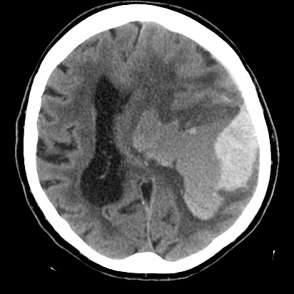
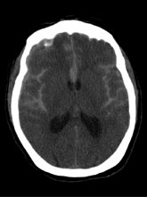
Morte Encefálica: Causa Definida

Slide 16
Morte Encefálica: Causa Definida
Excluir
Distúrbio hidroeletrolítico, ácido básico ou endócrino
Hipotermia
Intoxicação Exógena
Uso de depressores do Sistema Nervoso Central
Uso de bloqueadores neuromusculares

Slide 17
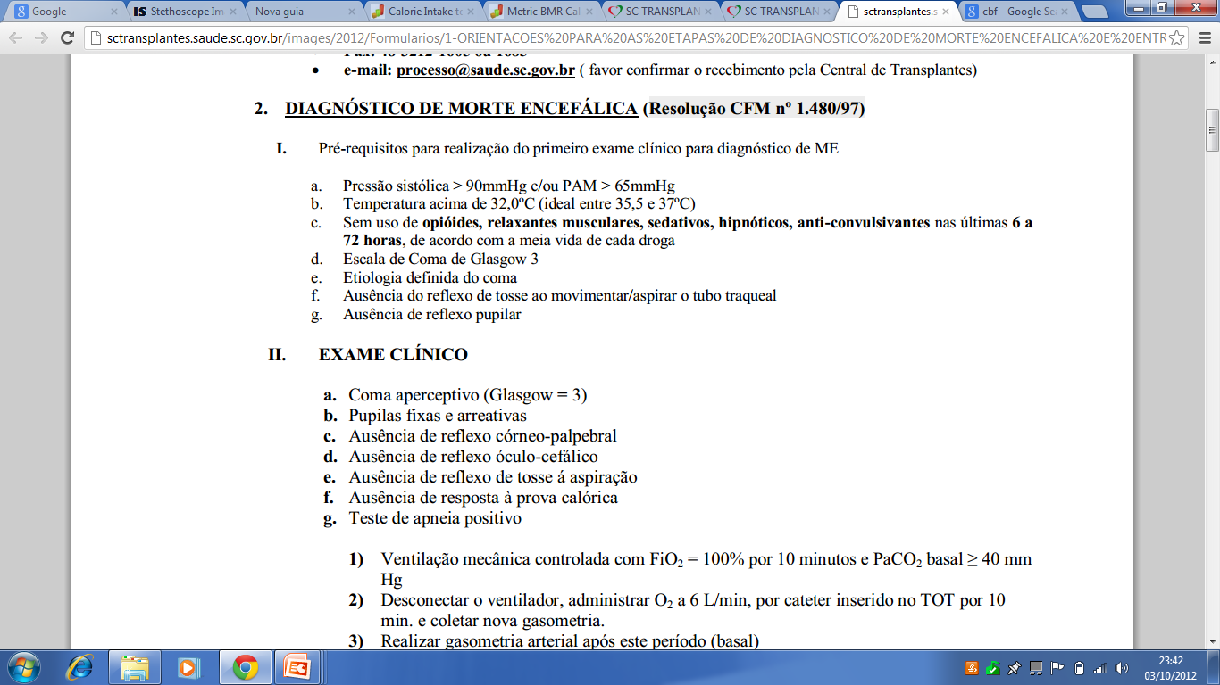
Morte Encefálica:

Slide 18



Morte Encefálica – diagnóstico clínico
Coma profundo irresponsível
Ausência de reflexos de tronco
Apnéia

Slide 19
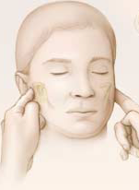

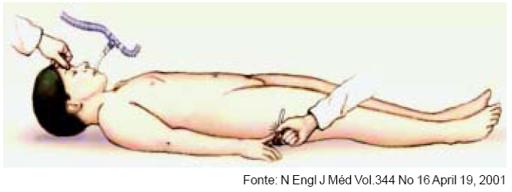
Morte Encefálica: Coma profundo irresponsível
Ausência de Resposta à Dor
Ausência de resposta aos estímulos dolorosos
no côndilo da ATM, na região supra-orbitária ou
no leito ungueal .
Glasgow 3

Slide 20
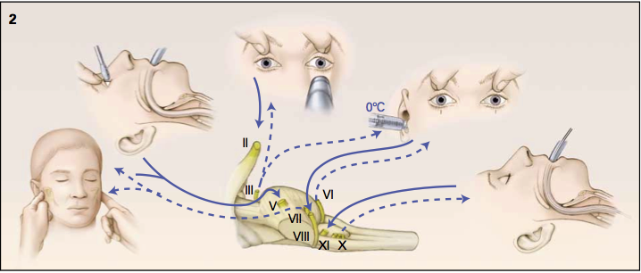

Morte Encefálica: Ausência de reflexos de tronco cerebral
1. Reflexo Óculo-motor
2. Reflexo Córneo-palpebral
3. Reflexo Óculo-cefálico
4. Reflexo Vestíbulo-ocular
5.Reflexo da Tosse

Slide 21
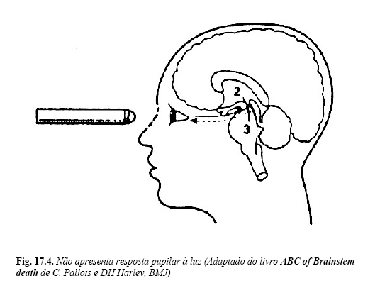
Morte Encefálica: Ausência de reflexos de tronco cerebral
MESENCÉFALO
II – Aferente
III – Eferente
REFLEXO OCULOMOTOR
Pupilas médias ou midriáticas e fixas
Ausência de contração pupilar

Slide 22
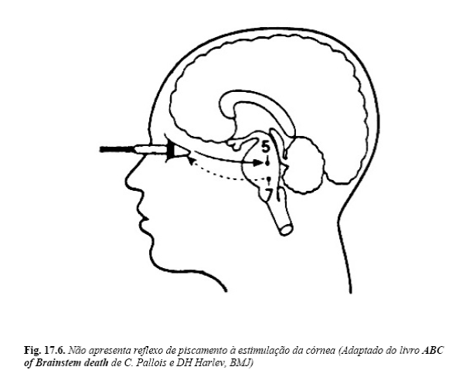
Morte Encefálica: Ausência de reflexos de tronco cerebral
PONTE
V – Aferente
VII – Eferente
2. REFLEXO CORNEOPALPEBRAL
Ausência do reflexo de piscar ao estímulo da córnea
Instrumento delicado

Slide 23
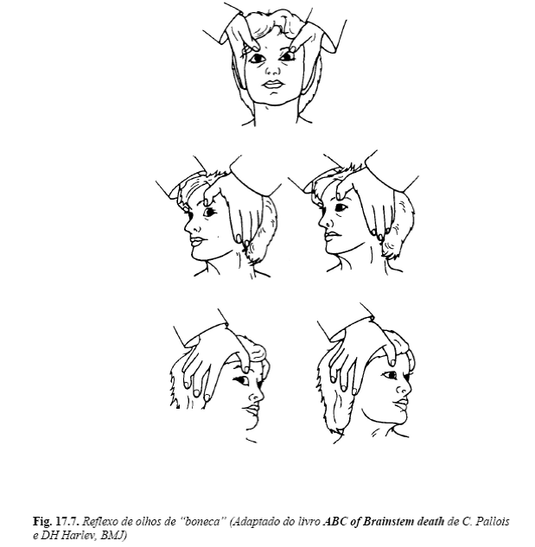
Morte Encefálica: Ausência de reflexos de tronco cerebral
MESENCÉFALO E PONTE
VIII – Aferente
III / VI – Eferente
3. REFLEXO OCULOCEFÁLICO
Ausência movimentos oculares
Movimentação rápida da cabeça no sentido horizontal e vertical

Slide 24
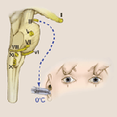
Morte Encefálica: Ausência de reflexos de tronco cerebral
MESENCÉFALO E PONTE
VIII – Aferente
III/VI – Eferente
4. REFLEXO VESTÍBULO OCULAR
Ausência movimentos oculares
Infusão de líquido gelado (prova calórica)

Slide 25
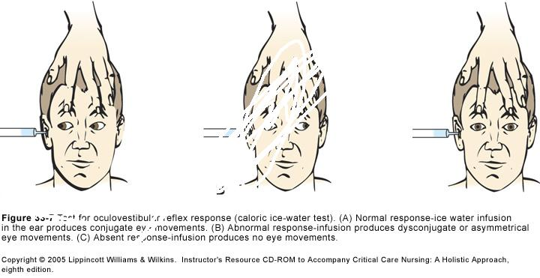
Prova calórica
50 mL de SF0,9%
gelado em cada lado CAE;
Cabeceira elevada a 30º;
1 minuto de observação e
5 minutos de intervalo:
Ausência de movimentos
oculares.
Positivo
OTOSCOPIA: Certificar-se que não há obstrução CAE
Negativo

Slide 26
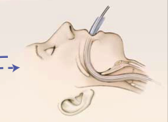
Morte Encefálica: Ausência de reflexos de tronco cerebral
BULBO
IX – Aferente
X – Eferente
5. REFLEXO DA TOSSE
Ausência tosse ou movimentos torácicos à aspiração traqueal
Ausência de náuseas ou vômitos ao estímulo da faringe posterior

Slide 27
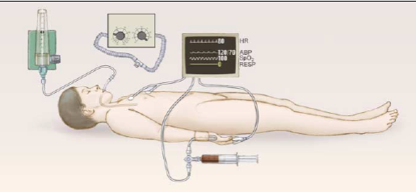
TESTE DE APNÉIA
BULBO
Pré-oxigenar por 10 minutos com fiO₂=100%; PCO₂ ± 40mmHg (ideal: gasometria pré);
Desconectar o ventilador por 10 minutos;
Instalar O₂ por cateter traqueal a 6 /min;
Observar movimentos respiratórios;
Teste positivo se atingir PCO₂ > 55mmHg e não apresentar movimentos respiratórios;
Interromper se: queda da SPO₂<90% ou PAs<90mmHg ou arritmias cardíacas.

Slide 28
TESTE DE APNÉIA
P.Sistólica >90mmHg.
Ajustar o respirador: PCO_{2 ≅}40mmHg.
Colher gasometria
Instalar cateter traqueal O₂ a 6 l/min.
Observar movimentos respiratórios.
Aguardar de 8 a 10 mim
PaCO2 eleva-se 3mmHg/minuto

Slide 29
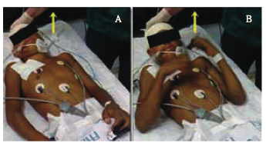
ERROS COMUNS – FATORES DE CONFUSÃO
Reatividade Infra-espinhal - MEDULAR
Reflexos osteotendinosos
Reflexos cutâneo-abdominais
Reflexo cutâneo-plantar
Reflexo cremastérico
Reflexo Lázaro
Ereção peniana
Arrepios
Reflexos de retirada dos MMII ou MMSS
Reflexo tônico cervical
Sudorese, rubor facial, taquicardia

Slide 30
ERROS COMUNS – FATORES DE CONFUSÃO
Vídeo

Slide 31
Exames complementares
1) Avaliam a atividade elétrica cerebral
Eletroencefalograma
Potencial Evocado Auditivo de Tronco Eencefálico
2) Avaliam o fluxo sanguíneo cerebral
Angiografia Cerebral
Cintilografia com Radioisótopo
Doppler Transcraniano
Tomografia Computadorizada com Xenônio
Monitorização de Pressão intracraniana
3) Avaliam o metabolismo cerebral
Extração Cerebral de O²

Slide 32
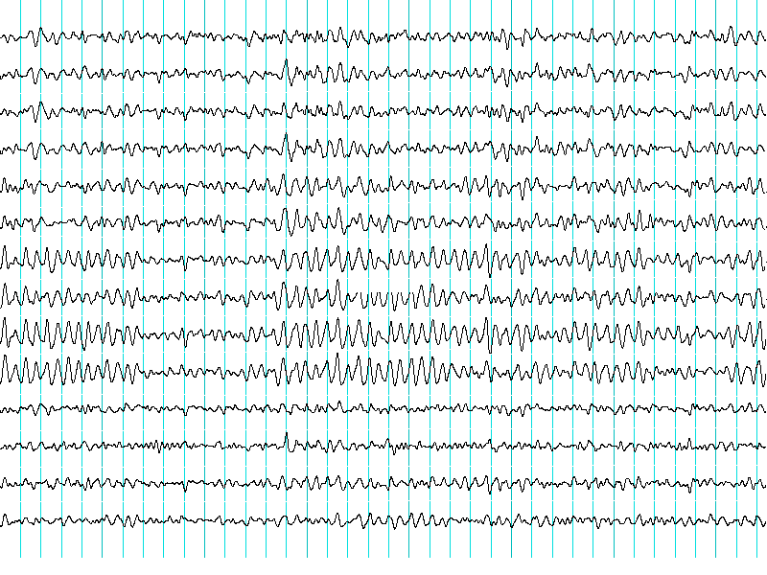
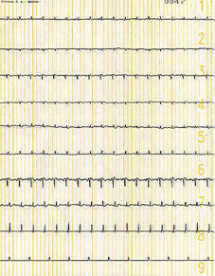
Eletroencefalograma
EEG normal
Silêncio Eletrocerebral

Slide 33
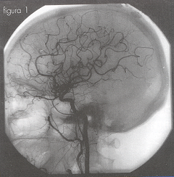
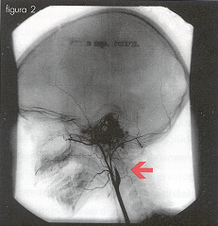
Arteriografia
Com fluxo sanguíneo
Sem fluxo sanguíneo

Slide 34
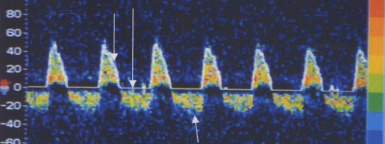
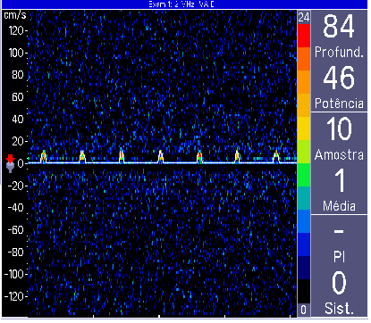
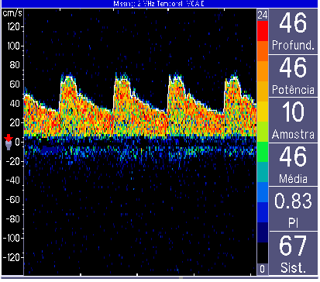
Doppler Transcraniano
Fluxo Diastólico Reverso
Picos Sistólicos Breves
Normal

Slide 35
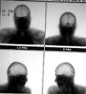
Cintilografia cerebral
Ausência de perfusão cerebral

Slide 36
Diagnóstico de Morte Encefálica no Brasil
Resolução CFM nº 1.480 de 08/08/97
2 exames clínicos
Intervalos determinados pela faixa etária
médicos diferentes
(neurologista)
Exame complementar determinado pela faixa etária

Slide 37
Diagnóstico de Morte Encefálica no Brasil
Termo de declaração de morte encefálica
Nome:
pai:
mãe:
idade: data de nascimento:
sexo: raça: registro:
Identificação
A. Causa
do coma
A.1 Causa do coma:
A.2 Causas do coma que devem ser excluídas durante o exame:
a) Hipotermia
b) Uso de drogas depressoras do SNC
Resolução CFM nº 1.480 de 08/08/97

Slide 38
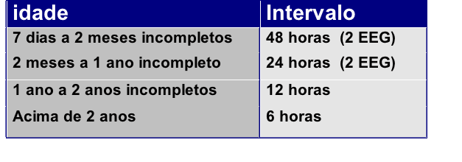
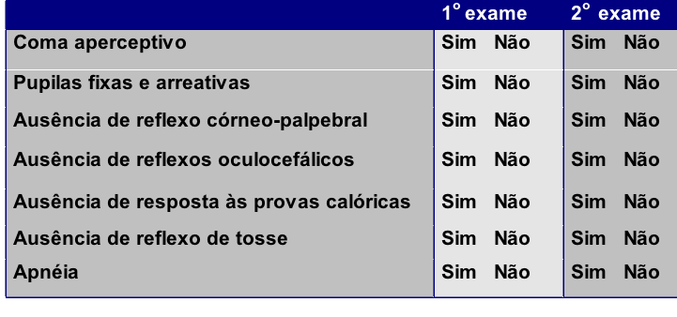
Diagnóstico de Morte Encefálica no Brasil
B. Exame
neurológico
Resolução CFM nº 1.480 de 08/08/97

Slide 39
Diagnóstico de Morte Encefálica no Brasil
C. Assinaturas dos exames clínicos
PRIMEIRO EXAME
Data: hora:
Nome do médico:
CRM: Fone:
Endereço:
Assinatura:
SEGUNDO EXAME
Data: hora:
Nome do médico:
CRM: Fone:
Endereço:
Assinatura:
D. Exame complementar
1. Angiografia cerebral 6.Tomografia com emissão de foton único
2. Cintilografia radioisotópica 7. EEG
3. Doppler transcraniano 8. Tomografia por emissão de pósitrons
4. Monitorização da P.I.C. 9. Extração cerebral de oxigênio
5. Tomografia computadorizada com xenônio 10. Outros (citar)
Resolução CFM nº 1.480 de 08/08/97

Slide 40
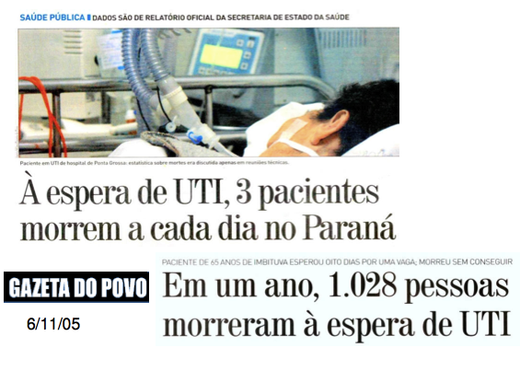
Diagnóstico de Morte Encefálica no Brasil

Slide 41
Resolução CFM
1.826 de 06 de dezembro de 2007
Art. 1º É legal e ética a suspensão dos procedimentos de suportes terapêuticos quando determinada a morte encefálica em não-doador de órgãos, tecidos e partes do corpo humano para fins de transplante, nos termos do disposto na Resolução CFM nº 1.480, de 21 de agosto de 1997, na forma da Lei nº 9.434, de 4 de fevereiro de 1997..
Art. 2º A data e hora registradas na Declaração de Óbito serão as mesmas da determinação de morte encefálica.

Slide 42

Doação de Órgãos

Slide 43
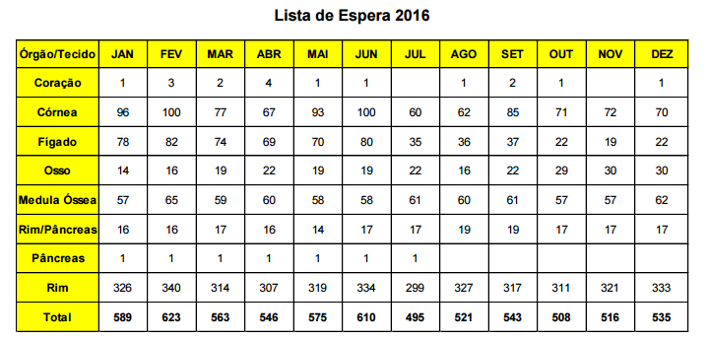

Slide 44
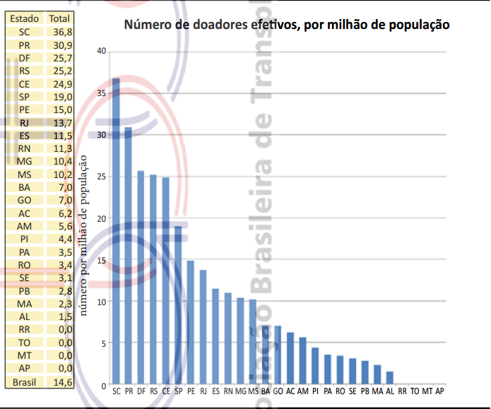

Slide 45

Captação de Córneas

Slide 46
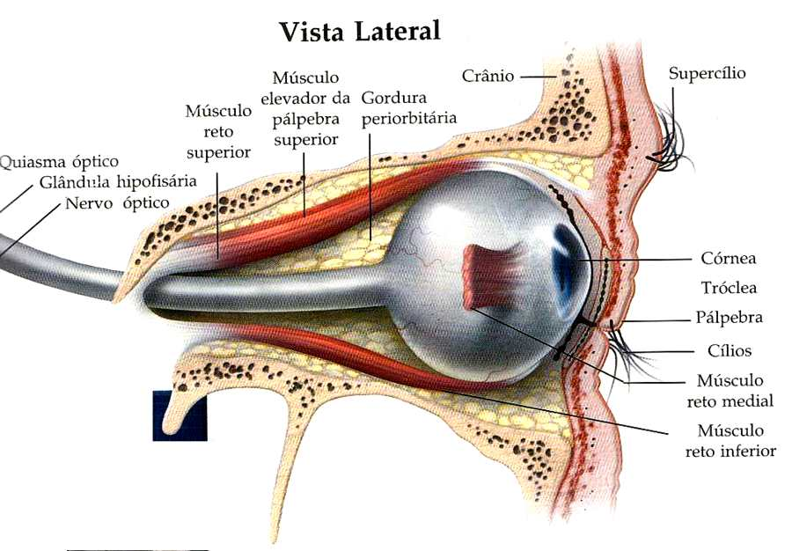

Slide 47
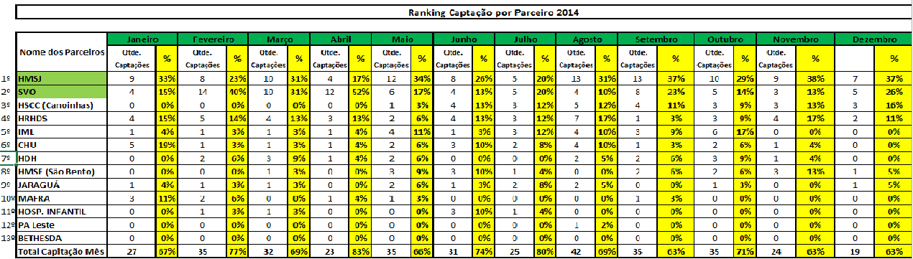

Slide 48
Estratégias Desenvolvidas
Orientação a população
Produção de informativos
Treinamento da equipe

Slide 49
